Slide 1
Khoa học 4
Chủ đề 1: Chất
Bài 5. Sự chuyển động của không khí (Tiết 1)

Slide 2


Slide 3

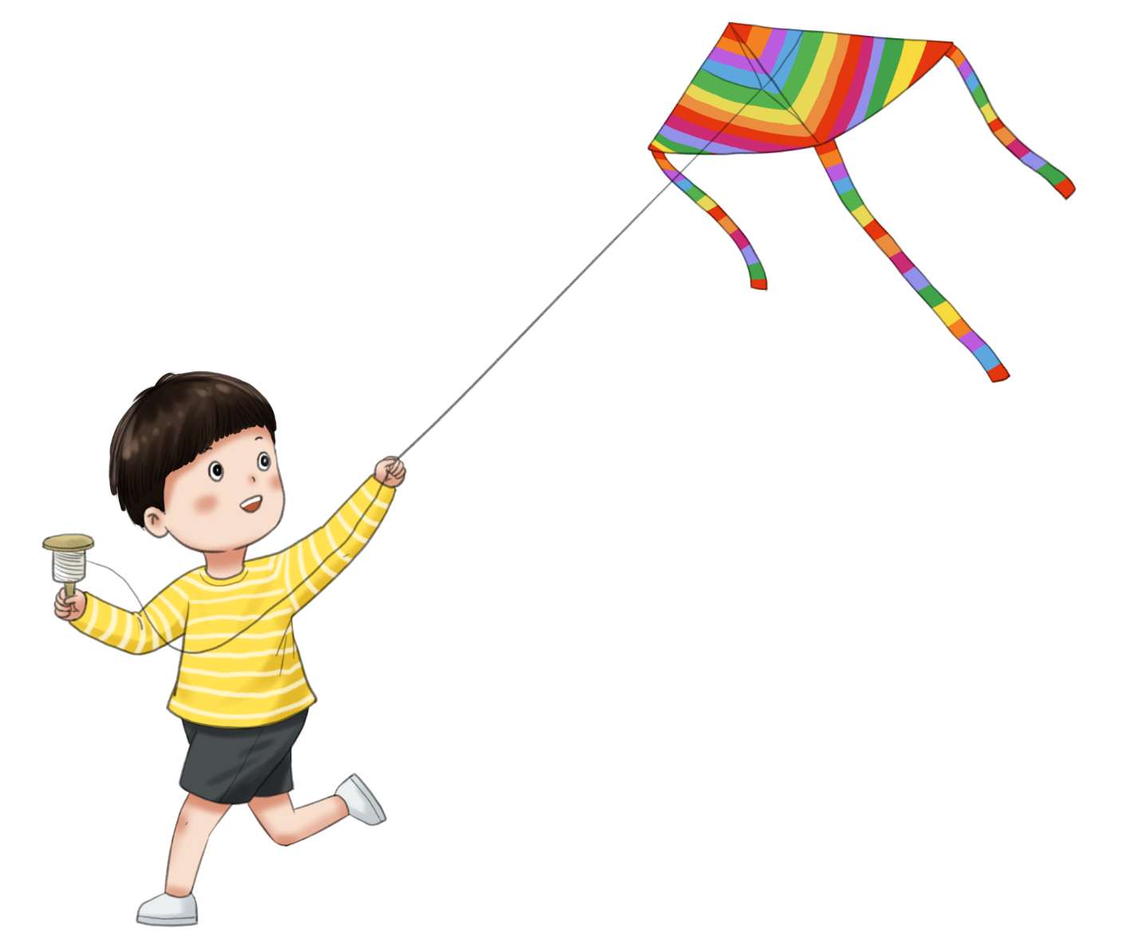


Các em đã từng chơi thả diều chưa? Vì sao diều có thể bay lên cao?

Slide 5



01
SỰ CHUYỂN ĐỘNG CỦA KHÔNG KHÍ

Slide 6
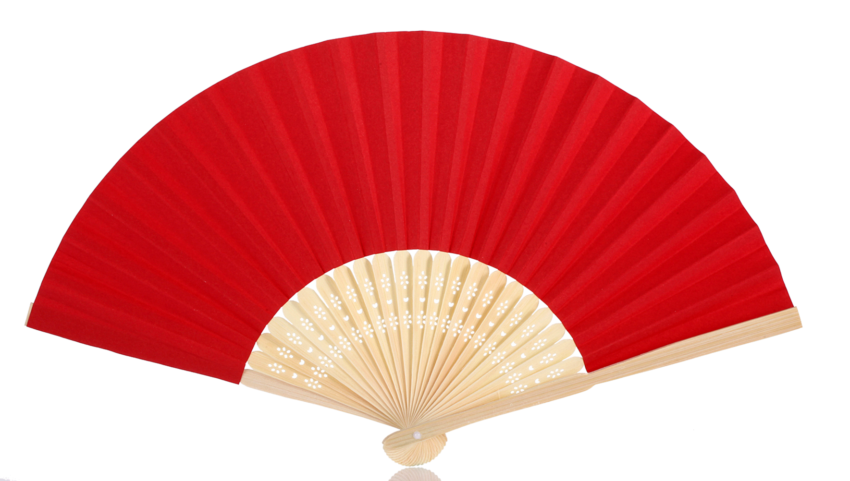
Thực hành nhóm 8HS
THÍ NGHIỆM
1. Nhận biết không khí chuyển động gây ra gió
Chuẩn bị:
1 chiếc quạt
1 tờ giấy

Slide 7
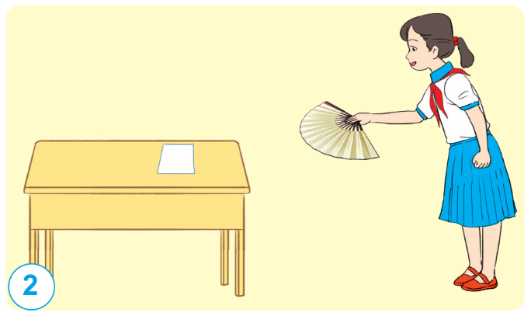
Thực hành nhóm 8HS
THÍ NGHIỆM
1. Nhận biết không khí chuyển động gây ra gió
Tiến hành:
Đặt tờ giấy lên bàn. Đứng ra xa và quạt về phía tờ giấy (hình 2). Quan sát tờ giấy.
Hãy dùng cụm từ không khí chuyển động và từ gió để giải thích kết quả quan sát được khi quạt.

Slide 8


Vì sao khi đứng cách tờ giấy một khoảng cách như vậy, dùng quạt để quạt lại làm cho tờ giấy chuyển động được? Cái gì làm cho tờ giấy chuyển động?
Khi quạt, ta đã làm cho không khí chuyển động
Không khí chuyển động gây ra gió làm tờ giấy chuyển động

Slide 9
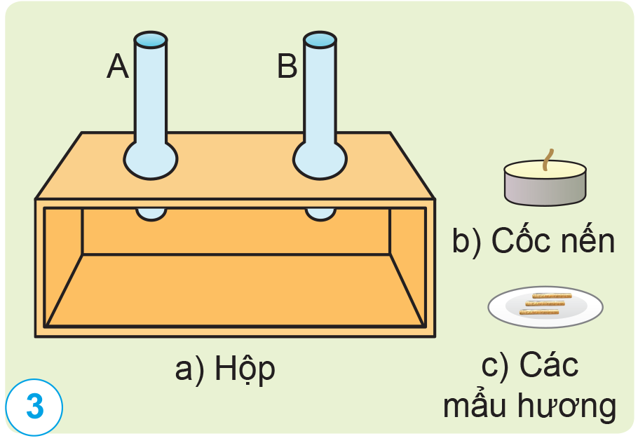
Thực hành nhóm 4HS
THÍ NGHIỆM
2. Tìm hiểu về sự chuyển động của không khí
Chuẩn bị:
Một chiếc hộp có nắp kéo trong suốt ở mặt trước, mặt trên có gắn hai ống A, B; một cốc nến; một đĩa sứ có vài mẩu hương (hình 3).

Slide 10
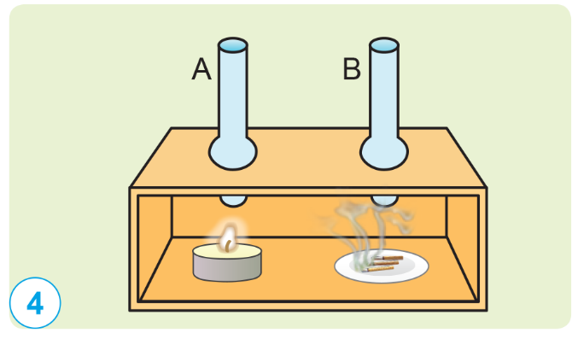

Tiến hành:
Đặt cốc nến đang chảy dưới ống A và đĩa đựng các mẫu hương đang bốc khói dưới ống B (hình 4), rồi đóng nắp.
Các nhóm quan sát, thảo luận và cho biết:
Khói hương đi từ trong hộp ra ngoài qua ống nào?
Hướng chuyển động của khói hương trong hộp như thế nào
Vùng nào của hộp có không khí nóng? Vùng nào của hộp có không khí lạnh hơn?

Slide 11

Khói hương đi từ trong hộp ra ngoài qua 2 ống.
Hướng chuyển động của khói hương trong hộp: chuyển động xung quanh trong lòng hộp rồi đi ra ngoài thông qua 2 ống.
Vùng xung quanh đĩa sứ đựng những mẩu hương đang bốc khói và cốc nến đang cháy của hộp có không khí nóng.
Vùng của hộp có không khí lạnh hơn là những vùng xa đĩa sứ đựng những mẩu hương đang bốc khói và cốc nến đang cháy.

Slide 12





Không khí nóng bốc lên cao, không khí lạnh chuyển đến thế chỗ khi nóng hơn. Chính sự nóng lên không đều nhau giữa các vùng không khí là nguyên nhân làm cho không khí chuyển động.
Em thấy sự chuyển động của không khí như thế nào? Đâu là nguyên nhân làm không khí chuyển động?

Slide 13
Lưu ý
Thí nghiệm 1: con người tác động trực tiếp (quạt) làm không khí chuyển động.
Thí nghiệm 2: Là tìm hiểu sự chuyển động tự nhiên của không khí: không khí nóng bao giờ cũng bốc lên cao, không khí lạnh hơn sẽ đến thế chỗ.

Slide 14




Em có biết?
Trong tự nhiên, dưới sức nóng của Mặt Trời, các phần khác nhau trên đất liền hay giữa đất liền và biển nóng lên không đều nhau. Chính sự nóng lên không đều nhau đó đã làm cho không khí chuyển động và tạo thành gió.

Slide 15





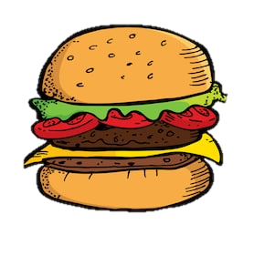



GẤU CON HAM ĂN

Slide 16


Notes:
Bấm “START” để bắt đầu

Slide 17





Câu 1: Không khí chuyển động tạo ra
A. hơi nước
B. bụi
C. rác thải
D. gió
Notes:
Click vào A, B, C hoặc D để chọn đáp án đúng
Đáp án đúng: Màn hình hiện dấu tick xanh và gấu con được ăn bánh
Đáp án sai: Màn hình hiện dấu “X” đỏ và icon gấu con buồn

Slide 18


Câu 2: “Chính sự nóng lên … (1)… giữa đất liền và biển đã làm cho không khí … (2)… và tạo thành gió.”
(1) và (2) là
(1) đều nhau,
(2) chuyển động
B. (1) không đều nhau, (2) không chuyển động
C. (1) không đều nhau, (2) chuyển động
D. (1) đều nhau,
(2) không chuyển động

Slide 19

Câu 3: Trong tự nhiên, nguyên nhân làm không khí chuyển động là
không khí nóng bốc
lên cao, không khí lạnh đến thế chỗ
B. không khí lạnh bốc lên cao, không khí nóng đến thế chỗ
C. không khí lạnh và
nóng đan xen nhau
D. không khí lạnh và
không khí nóng chuyển động ngược chiều nhau

Slide 20


Câu 4: Điều hòa không khí trong nhà thường có vị trí ở
A. dưới sàn nhà
B. trên cao
C. ngoài ban công
D. trên bàn

Slide 21
Câu 5: Khi ta cầm chong chóng chạy thì chong chóng sẽ quay. Hiện tượng này là do
trong không khí có
hơi nước và bụi
B. không khí xung quanh chuyển động tạo ra gió
và làm chong chóng quay
C. trong không khí có
khí ô-xi và ni - tơ
D. không khí có thể nén
lại hoặc giãn ra

Slide 23

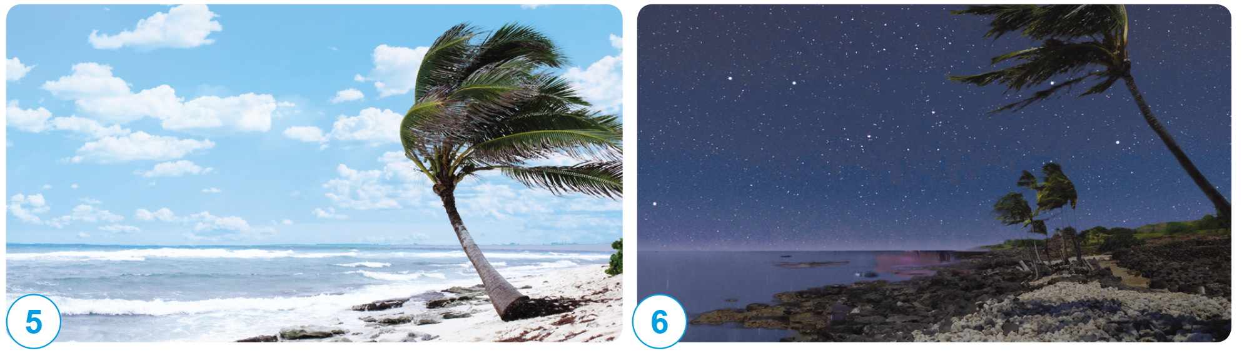

Bài 1. Cho biết hướng gió thổi vào ban ngày và ban đêm ở hình 5 và hình 6. Giải thích vì sao hướng gió lại thay đổi như vậy?

Slide 24
Thổi từ biển vào đất liền
Thổi từ đất liền ra biển

Slide 25
Giải thích
Dưới sức nóng của Mặt Trời, đất liền và biển nóng lên không đều nhau.
Ban ngày đất liền nóng hơn biển nên gió thổi từ biển vào đất liền.
Ban đêm, đất liền nguội nhanh hơn biển nên gió thổi từ đất liền ra biển.

Slide 26
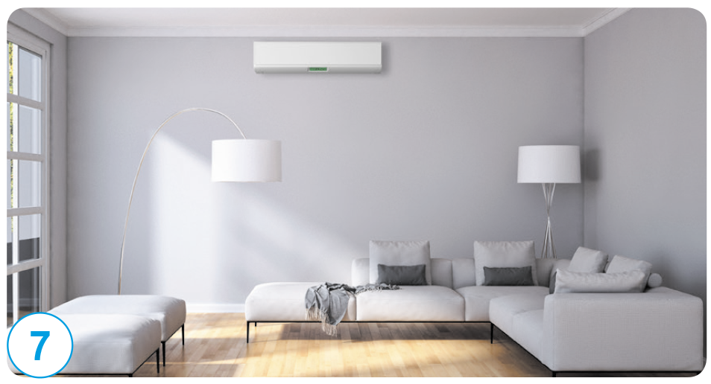
Bài 2. Vì sao dàn lạnh của điều hòa được đặt trên cao?
Vì không khí nóng bao giờ cũng bốc lên cao, không khí lạnh thì đi xuống nên khi giàn lạnh được đặt trên cao, không khí lạnh sẽ toả xuống làm mát rộng khắp phòng nhanh chóng.

Slide 27
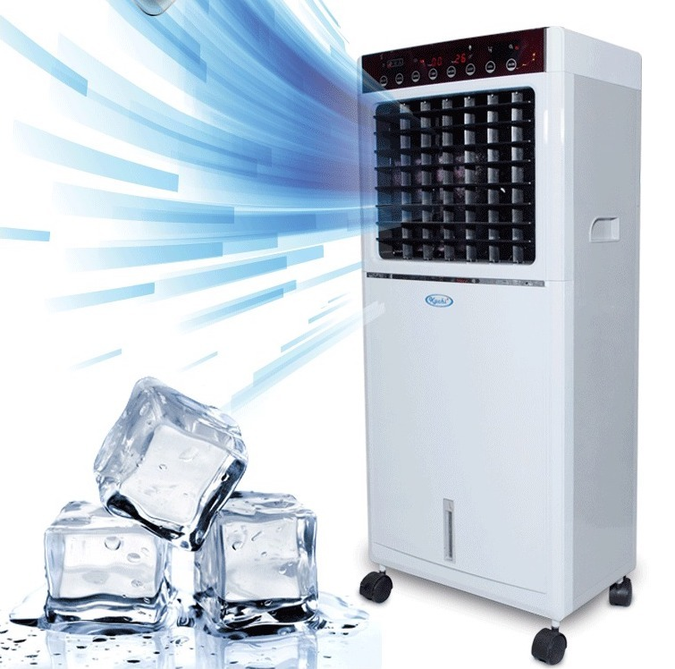
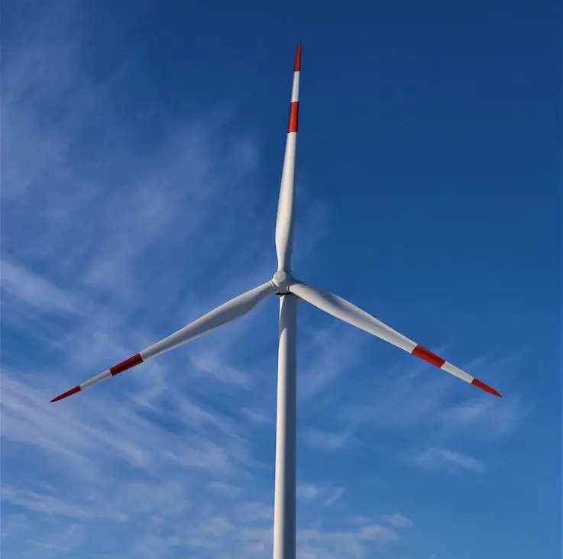
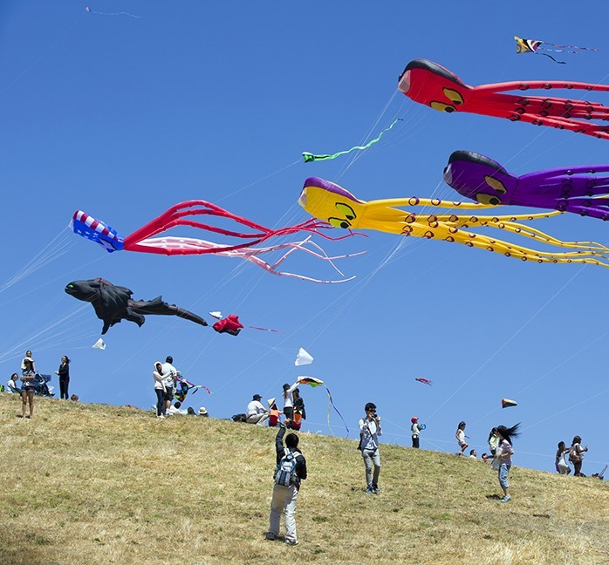
Bài 3. Công dụng của gió được sử dụng ở gia đình và địa phương em như thế nào?
Làm mát
Tuabin gió
Thả diều

Slide 28

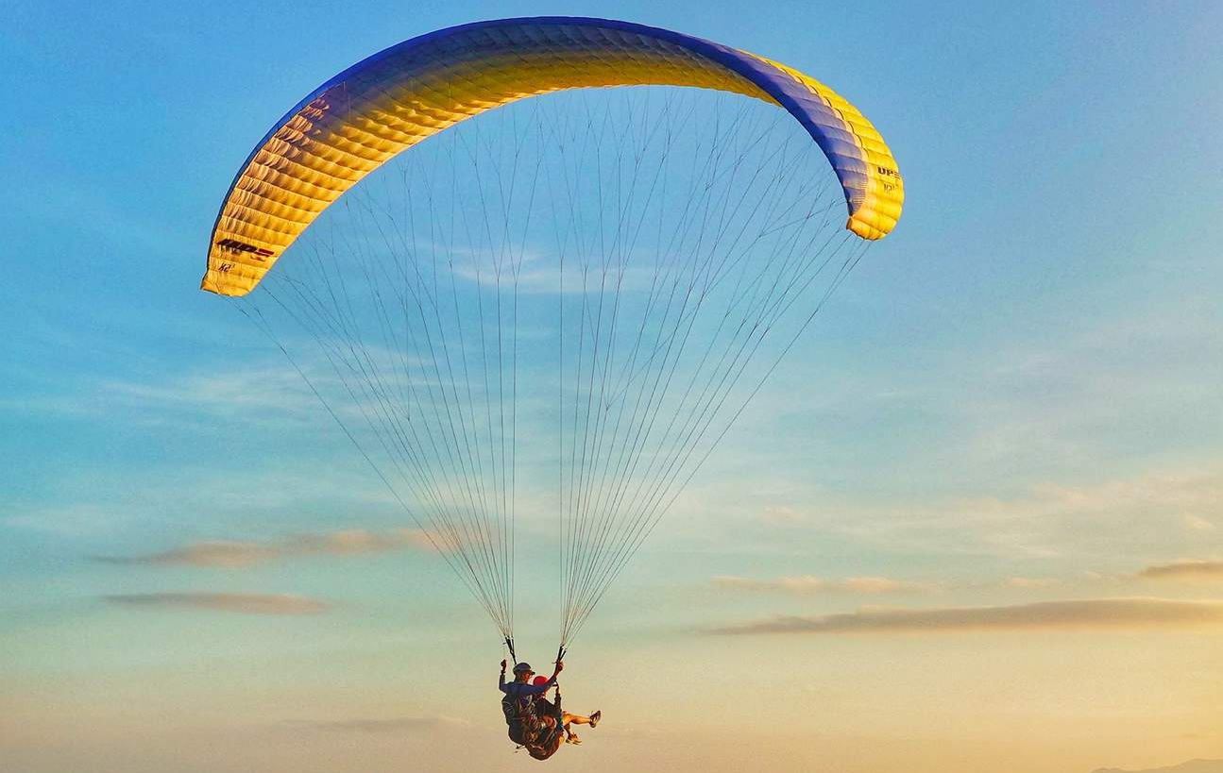
Nhảy dù
Thuyền buồm căng gió

Slide 29


Tổng kết
Không khí chuyển động gây ra gió. Trong tự nhiên, nguyên nhân làm không khí chuyển động là do không khí nóng bốc lên cao, không khí lạnh tới thế chỗ.

Slide 30

HƯỚNG DẪN VỀ NHÀ
1
Ôn tập các kiến thức đã học
Chuẩn bị trước bài sau
- Phần 2. Mức độ mạnh của gió
2

Slide 32


Để kết nối cộng đồng giáo viên và nhận thêm nhiều tài liệu giảng dạy,
mời quý thầy cô tham gia Group Facebook
theo đường link:
Hoc10 – Đồng hành cùng giáo viên tiểu học
Hoặc truy cập qua QR code

